Slide 1
Capitalización por interés simple
-Salvador Briones Martinez
-Aristófanes Cruz Huante

Slide 2
Tabla de Contenido
Ecuación Diferencial
Definición
Objetivos
Modelo que representa el problema
Conclusiones
Fuentes

Slide 3

Ecuaciones Diferenciales
Se llama ecuación diferencial a toda ecuación que contiene las derivadas de una o más variables dependientes respecto a una o más variables independientes.
Muchas de las leyes generales de la naturaleza encuentran su expresión más natural en el lenguaje de las ecuaciones diferenciales. También tienen múltiples aplicaciones en Geometría, Ingeniería, Economía y muchos otros campos de las Ciencias Aplicadas.

Slide 4
Definición
Se trata de un costo o comisión que el banco te cobra por el hecho de prestarte un determinado monto de dinero, la cual está representada por un porcentaje. Básicamente, se puede decir que la tasa de interés es el "precio" que deberás pagar por solicitar un crédito.
Por lo general, la tasa de interés en los créditos hipotecarios se divide por:
Tasa fija. Se refiere a que el porcentaje del préstamo se mantendrá igual hasta liquidar tu deuda total
Tasa variable. Supone que la tasa de interés tendrá un ajuste que puede aumentar o disminuir.

Slide 5
Objetivos
Objetivo general
Observar el cambio en el valor del dinero en el tiempo debido al interés.
Objetivos específicos
Conocer el uso de la capitalización simple.
Generar un modelo para observar este cambio.
Graficar el resultado de los intereses generados.

Slide 6

Modelo que representa el problema
Este tipo de interés se calcula única y exclusivamente sobre la cantidad original que se invirtió. Como consecuencia, el interés generado no forma parte del dinero que se invierte, es decir, los intereses no ganan intereses.
Suponga que se tiene un capital inicial C0 y se invierte a un plazo de k periodos (pueden ser meses, trimestres, semestres, años...) a una tasa de interés simple por periodo i. Al final del primer periodo, el capital C1 que se obtiene es:
De la misma manera, como el interés solo se calcula sobre el capital inicial, al final del segundo periodo, el capital C2 que se obtiene es:
Así, al final del k−ésimo periodo, el capital Ck que se obtiene es:

Slide 7
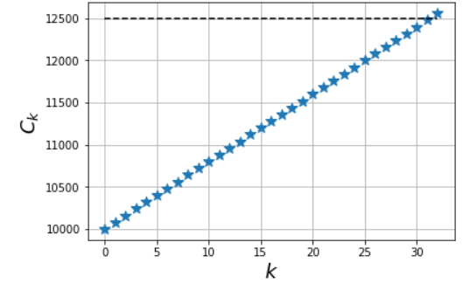
El número de periodos que se debe dejar invertido el dinero para llegar a la meta de 12500 es 32. Al final del periodo 32, el capital es 12560.0.

Slide 8
Conclusiones
Las inversiones dependen mucho de la tasa de interés que ofrece cada banco y con su monto mínimo de apertura. Pueden tanto beneficiar a largo plazo, como dañar la economía de la persona que está haciendo un ahorro.

Slide 9
Fuentes:
"Generalidades sobre Ecuaciones Diferenciales Ordinarias", Dma.uvigo.es, 2019. [Online]. Available: http://www.dma.uvigo.es/~aurea/TR_C2_EDO.pdf. [Accessed: 04- Dec- 2019].
"Generalidades sobre Ecuaciones Diferenciales Ordinarias", Dma.uvigo.es, 2019. [Online]. Available: http://www.dma.uvigo.es/~aurea/TR_C2_EDO.pdf. [Accessed: 04- Dec- 2019].
Vidaurri Aguirre, Héctor Manuel. Ingeniería económica básica, ISBN: 978-607-519-017-4. (Disponible en biblioteca)
Finerio. (2019). Finerio Blog. Diciembre 3, 2019, de Finerio Sitio web: https://blog.finerio.mx/blog/las-10-mejores-cuentas-de-ahorro-en-2018

